Slide 1
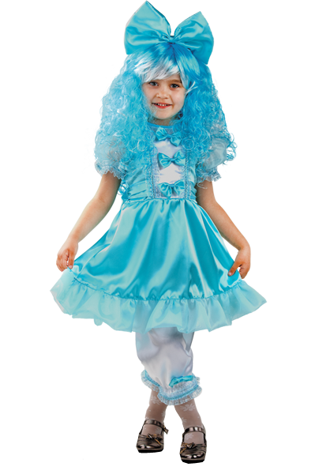
Минуты вежливости

Slide 2
Сценка из фильма , где Мальвина воспитывает буратино

Slide 3
Уроки этикета

Slide 4
Этикет – это правила поведения среди других людей

Slide 5
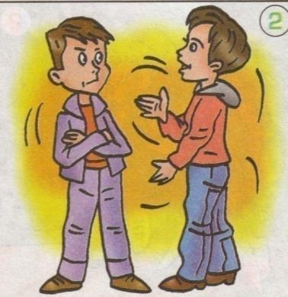
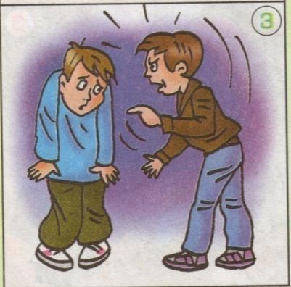
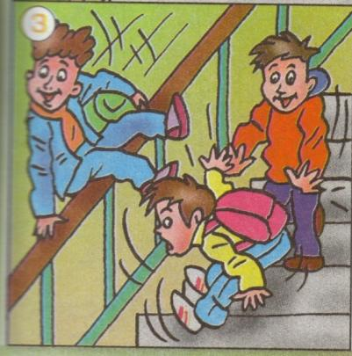
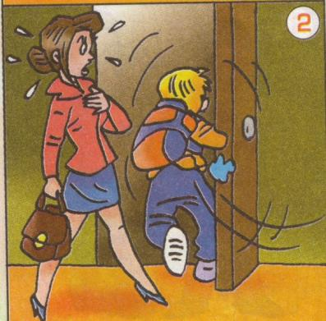
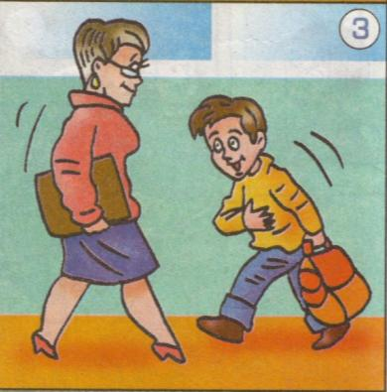
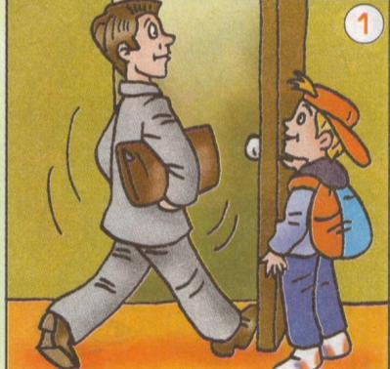
Случай из школьной жизни
1
2
3
4
5
6

Slide 6
Вежливые слова
Растает даже ледяная глыба от слова теплого…
спасибо
Зазеленеет старый пень, когда услышит…
добрый день
Если больше есть не в силах скажем маме мы…
спасибо
Мальчик вежливый и развитый говорит, встречаясь…
здравствуйте
Когда нас бранят за шалости говорим…
простите, пожалуйста
И во Франции и в Дании на прощанье говорят…
до свидания

Slide 7
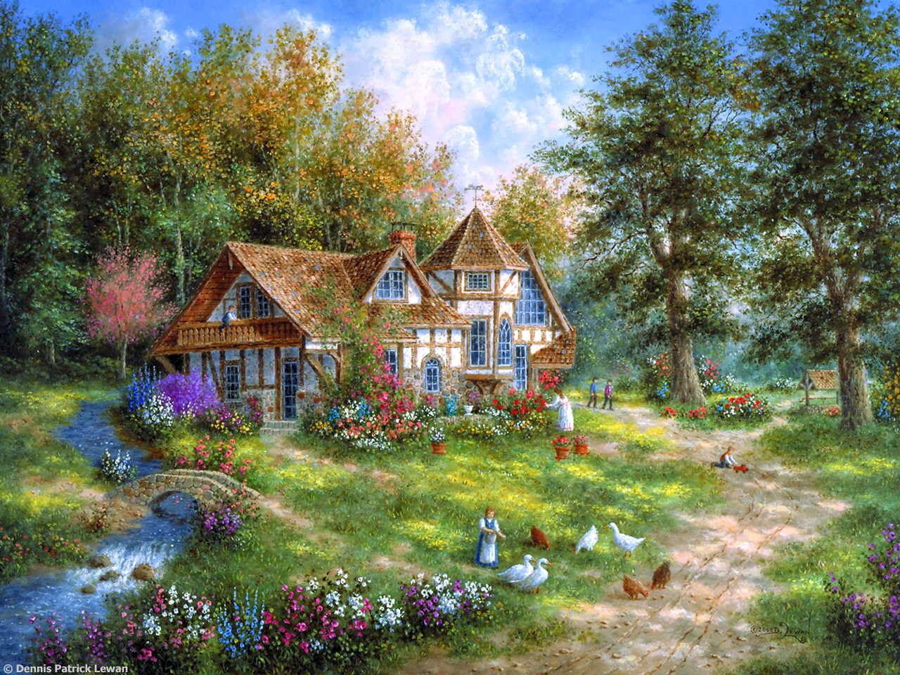
В гости к сказочнику

Slide 8
Сравните

Slide 9
Стихотворение Мальвины
«Будьте добры» или «будьте любезны» –
Эти слова в разговоре полезны.
С ними легко на прогулке и дома:
Будет приятно их слушать любому

